Slide 1
BIENVENUE AU MUSÉE DU PRADO
https://www.youtube.com/watch?v=eqvMoSYa2Gc. Visiter le musée en 3 minutes.

Slide 2
Alors…. Je vous propose…
Un ranking du musée ordonne les quatorze toiles les plus célébres du Prado. Parmi ces six toiles, il y en a une qui n´appartient pas à cette liste. Est-ce que vous pourriez deviner laquelle? Pourquoi avez-vous choisi celle-là?

Slide 3
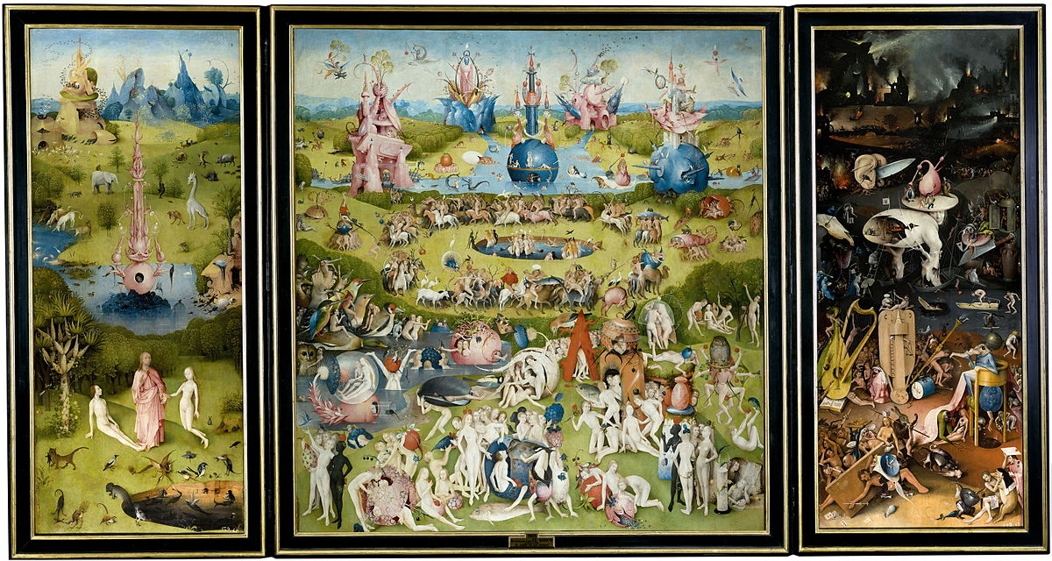
Le Jardin des délice, BOSCO. 1494 et 1505

Slide 4
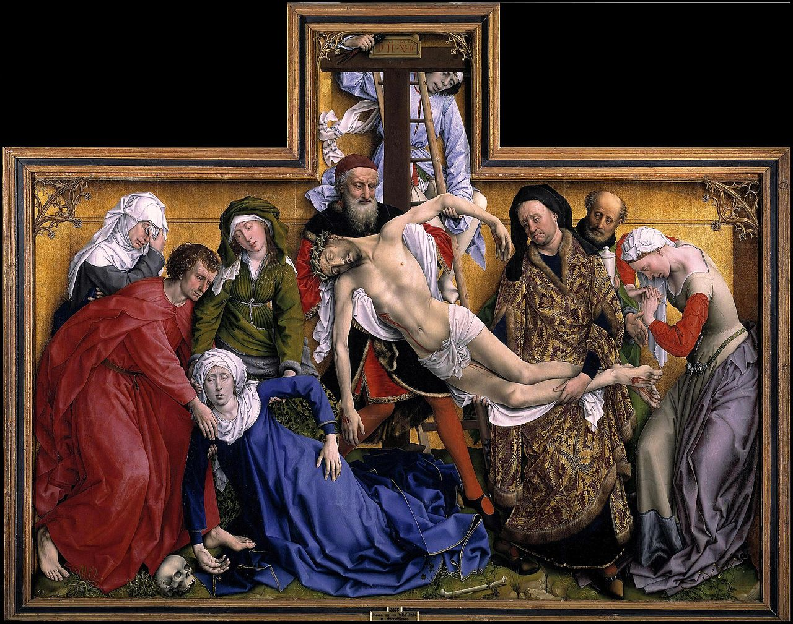
La Descente de Croix. ROGIER VAN DER WEYDEN. 1453.

Slide 5
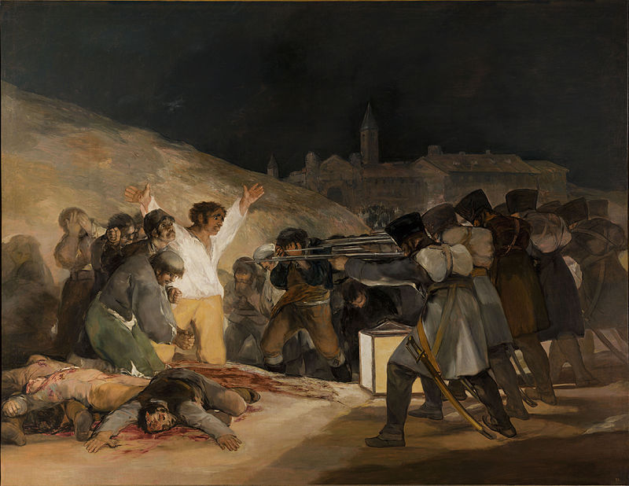
Le trois mai 1808 à Madrid, 1814. GOYA.

Slide 6
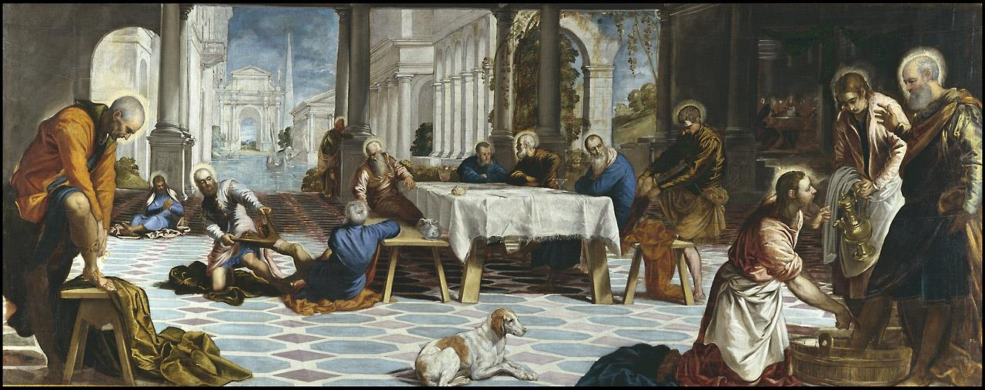
El lavatorio, TINTORETTO. 1547

Slide 7
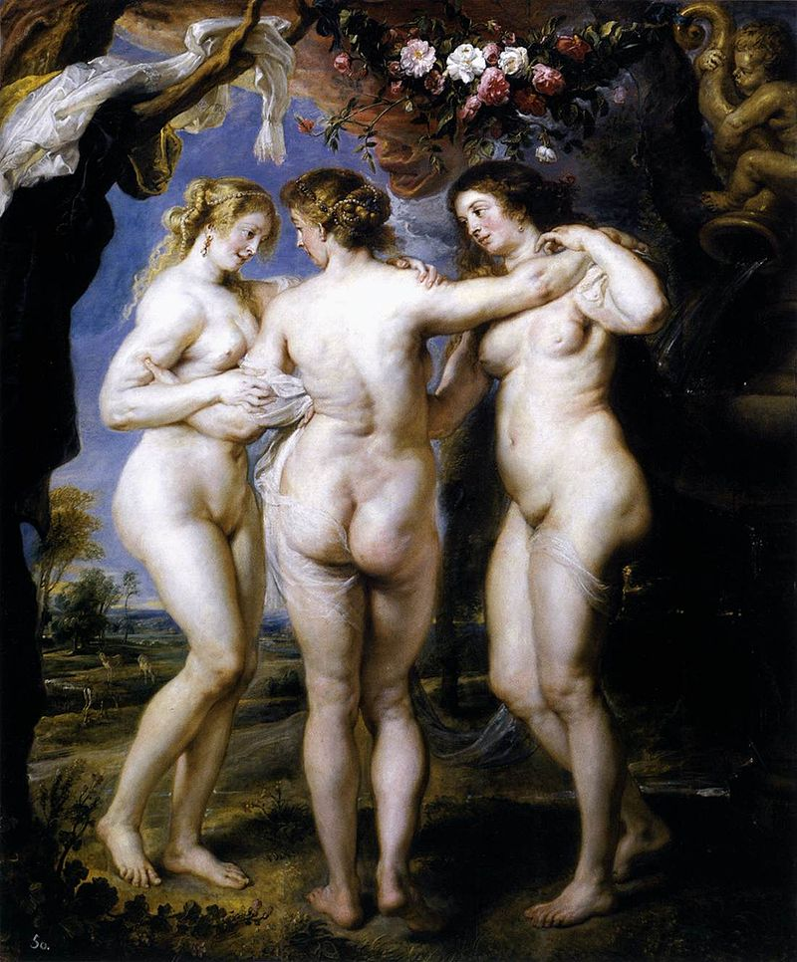
Les Trois Grâces. RUBENS, 1639

Slide 8
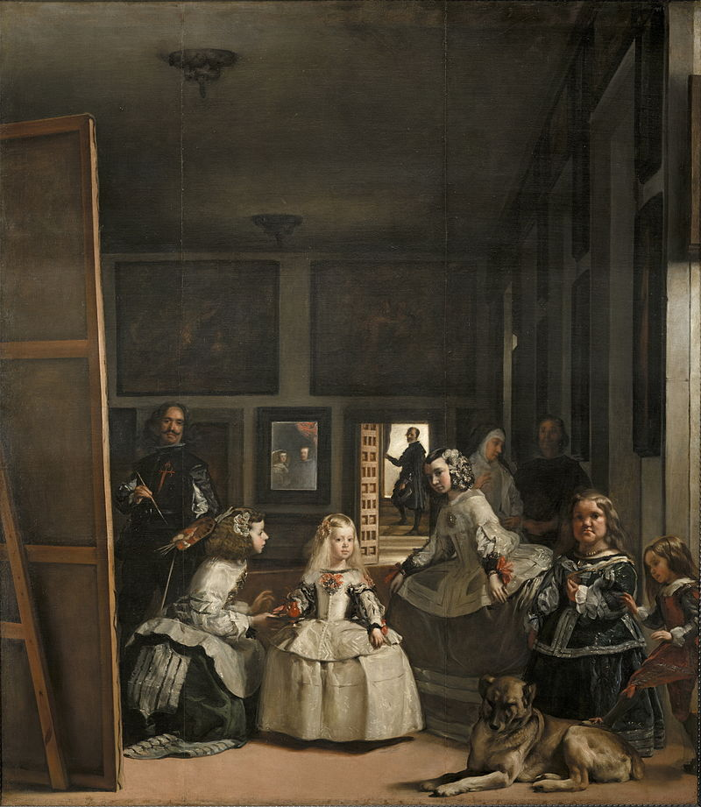
Les Ménines ou La famille de Philippe IV. VELAZQUEZ.. 1656.

Slide 9
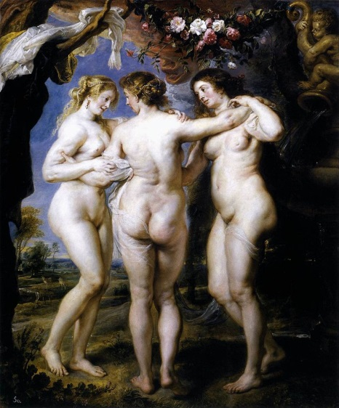
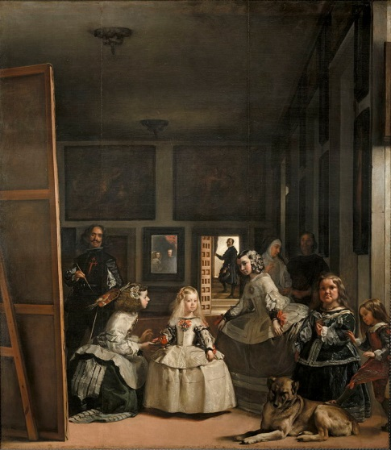

Slide 10
El lavatorio, TINTORETTO. 1547

Slide 11
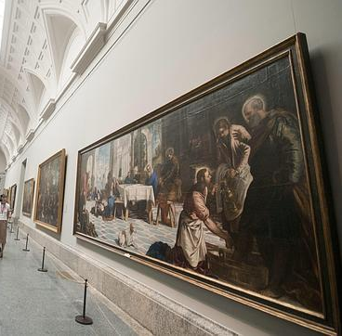

Slide 12
2. Est-ce que vous pourriez les ordoner? Vous devez décider ensemble.

Slide 13
8
7
1
10
3
https://www.youtube.com/watch?v=JIOauQoHpu8

Slide 14
3. Et, pour finir…
Est-ce que vous avez une peinture préférée au Musée?
Pourquoi vous l´aimez?

